Slide 1

人工智能实践-强化学习板块
第二章 - 表格型求解算法

Slide 2
参考文献
Richard S. Sutton, Andrew G. Barto 著，俞凯 等 译，电子工业出版社2019年09月出版《强化学习》英文名《Reinforcement Learning：An Introduction》
柯良军、王小强著，清华大学出版社2019年12月出版《强化学习》
连晓峰等译，机械工业出版社2017年07月出版《多智能体机器学习：强化学习方法》

Slide 3
复习
强化学习的关键特征
问题模型：马尔科夫决策过程
强化学习的简单值函数
强化学习的标准值函数和贝尔曼方程
Notes:
机器学习的本质问题：优化问题；今天我们看看强化学习本质是什么，后面还要讲的深度学习，它的本质也是优化问题。

Slide 4
简单引言：从强化学习朴素思想到计算
最初：计算机可否模拟人类常见的技能学习方式？婴儿学步…
路线：观察状态，做出决策，执行动作，受到奖励/惩罚
奖励都是即时的，怎么优化一个长期的过程？（长期目标）
选择让长期收益最大化的决策执行那些动作
怎么才能找到最大的长期收益呢？计算期望！怎么计算？
用贝尔曼方程递归计算，环环相扣，迭代计算！

Slide 5

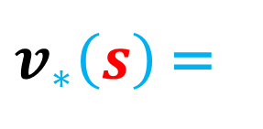
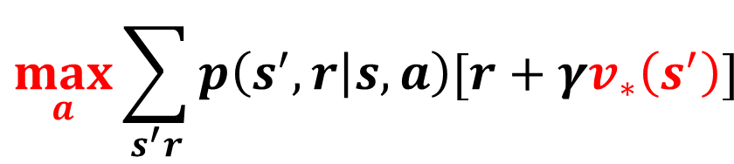
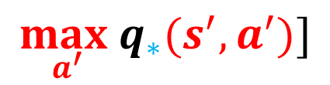
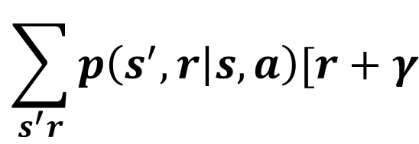
特别复习：贝尔曼方程的递归
$$\sum_{s^{′}r}{p\left(s^{′},r | s,a\right)[r+γ}$$
$$q_{∗}\left(s,a\right)=$$
$${\max_{a^{′}}q}_{∗}(s^{′},a^{′})]$$
$$\max_{a}\sum_{s^{′}r}{p\left(s^{′},r | s,a\right)[r+γv_{∗}\left(s^{′}\right)]}$$
$v_{∗}\left(s\right)$=

Slide 6
第二章 - 强化学习的表格型求解法
2.1 动态规划算法 (重点理解基本原理)
2.2 蒙特卡罗方法 (重点理解基本方法)
2.3 时序差分方法 (重点理解区别联系)

Slide 7
第二章 – 内容提要
2.1 动态规划算法
2.2 蒙特卡罗方法
2.3 时序差分方法

Slide 8
2.1 动态规划算法
动态规划求解思路 (重点理解内容)
策略评估和策略控制的概念
动态规划迭代求解策略评估(重点理解内容)
策略改进定理和最优策略

Slide 9
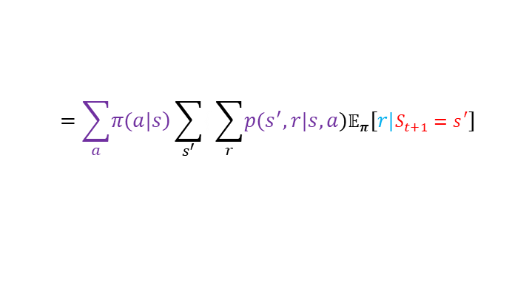
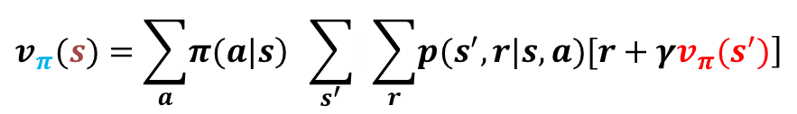
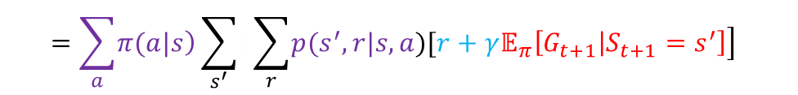
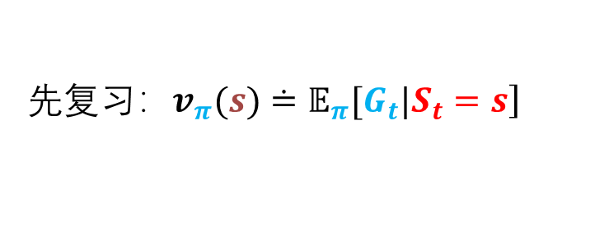

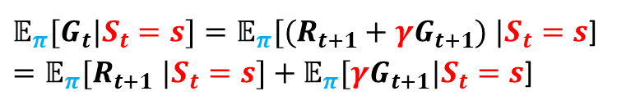

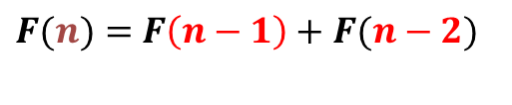
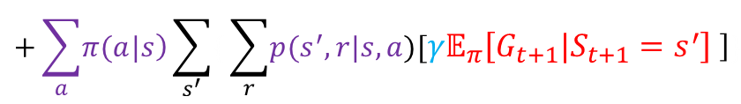
2.1.1 动态规划
$$先复习：\left.v_{π}(s)≐𝔼_{π}[G_{t}|S_{t}=s\right]$$
${{𝔼_{π}[G}_{t}|S_{t}=s]=𝔼_{π}[(R}_{t+1}+{γG}_{t+1}$) $|S_{t}=s$] ${=𝔼_{π}[R}_{t+1}|S_{t}=s]+𝔼_{π}[{γG}_{t+1}|S_{t}=s\text{]}$
例：斐波那契数列
$$S_{t+1}=s^{′}$$
$F(n)=$ $F\left(n−1\right)+F(n−2)$
$$v_{π}(s)$$
$$=\sum_{a}{\left.π(a|s\right)}\sum_{s^{′}}{\{}\sum_{r}{\left.p(s^{′},r|s,a)𝔼_{π}[r|S_{t+1}=s^{′}\right]}$$
$$+\sum_{a}{\left.π(a|s\right)}\sum_{s^{′}}{\{}\sum_{r}{\left.p(s^{′},r|s,a)[γ𝔼_{π}\left[G_{t+1} | S_{t+1}=s^{′}\right] \right]\}}$$
F(5)
F(4)
F(3)
$$=\sum_{a}{\left.π(a|s\right)}\sum_{s^{′}}{\{}\sum_{r}{\left.p(s^{′},r|s,a)[r+γ𝔼_{π}\left[G_{t+1} | S_{t+1}=s^{′}\right]\right]\}}$$
F(3)
F(2)
$$v_{π}(s)=\sum_{a}{\left.π(a|s\right) }\sum_{s^{′}}{\{}\sum_{r}{\left.p(s^{′},r|s,a)[r+γv_{π}(s^{′})\right]}$$
F(2)
F(1)
F(1)
F(0)
动态规划

Slide 10
2.1.2 采用动态规划的策略迭代
策略评估：观察奖励、计算策略的状态值函数（评估收益）
策略控制：迭代改进策略 ，目标是最高收益
迭代是修改策略以产生严格更好的新策略的途径
如果不能修改策略，说明没有严格比当前策略更好的策略。

Slide 11

迭代的简单理解
迭代是利用已知的、可能不准确的变量值，通过递推不断演进，得到变量更准确值的方法。
100
数值
50
25
猜数字？
好啊
37
…
小
大
调整
大
图片来源：万素网（免费下载素材）669pic.com

Slide 12
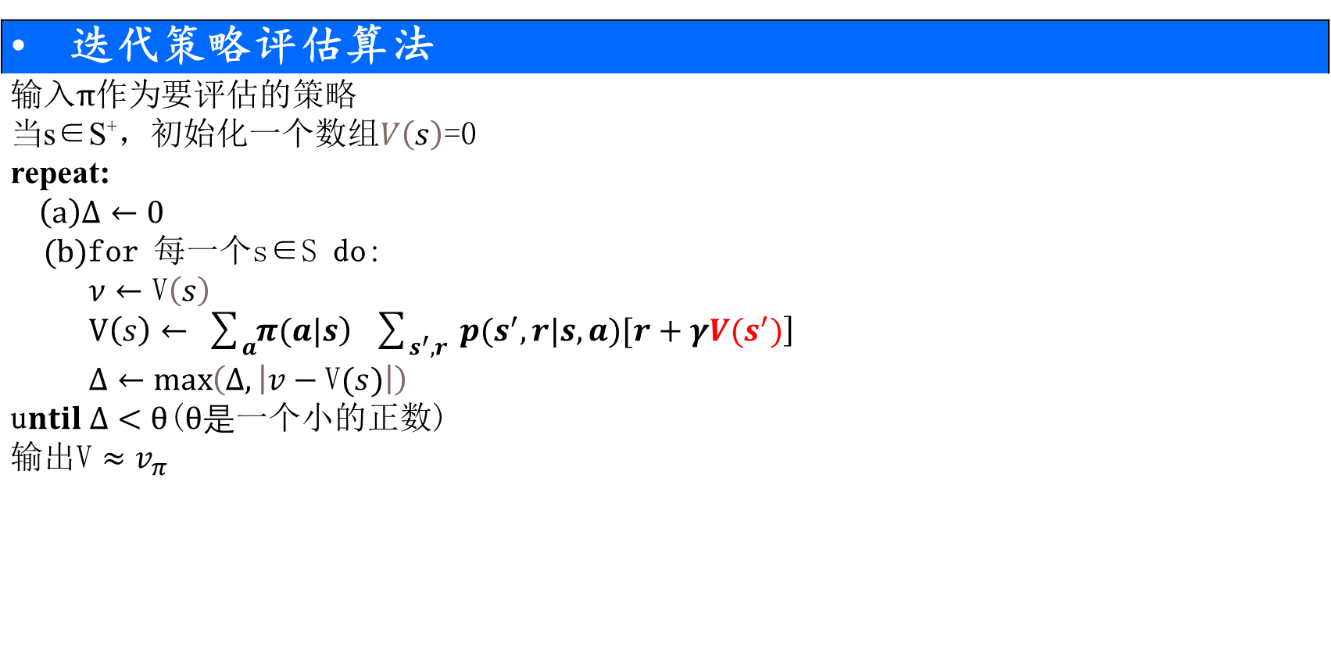
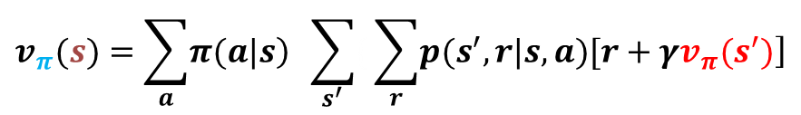
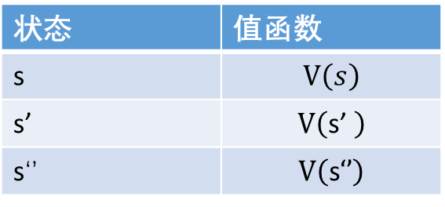
动态规划的迭代策略评估
迭代策略评估算法
$输入π作为$要评估的策略 当s∈S⁺，初始化一个数组$V\left(s\right)$=0 repeat: $$\left(a\right)Δ←0$$ $\text{(}\text{b}\text{)}$for 每一个s∈S do: $$ν←\text{V}\left(s\right)$$ $\text{V}\left(s\right)←$ $\sum_{a}{\left.π(a|s\right) }\sum_{s^{′},r}{ \left.p(s^{′},r|s,a)[r+γV(s^{′})\right]}$ $$Δ←\max\left(Δ,\left|v−\text{V}(s)\right|\right)$$ u$ntil Δ<θ$($θ是$一个小的正数) 输出$\text{V}≈v_{π}$
第k次迭代后表格：
状态 | 值函数
s | $$\text{V}\left(s\right)$$
s’ | $$\text{V}\left(\text{s}\text{’} \right)$$
s‘’ | $$\text{V}\left(\text{s}‘’\right)$$
$$v_{π}(s)=\sum_{a}{\left.π(a|s\right) }\sum_{s^{′}}{\{}\sum_{r}{\left.p(s^{′},r|s,a)[r+γv_{π}(s^{′})\right]}$$

Slide 13



网格世界
0
1
2
3
4
5
6
7
对每次转移的奖励：
8
9
10
11
$$R_{t}=−1$$
12
13
14
15
终止态 {0, 15};
动作
非终态集合为 {1, 2, 3, 4, 5, … 14};
动作集合为 $𝒜$ = {up, down, left, right}
奖励都是-1，概率$p\left(s^{′},r | s,a\right),例如:p\left(6,−1 | 5,left\right)=1,p\left(7,−1 | 7,right\right)=1$

Slide 14
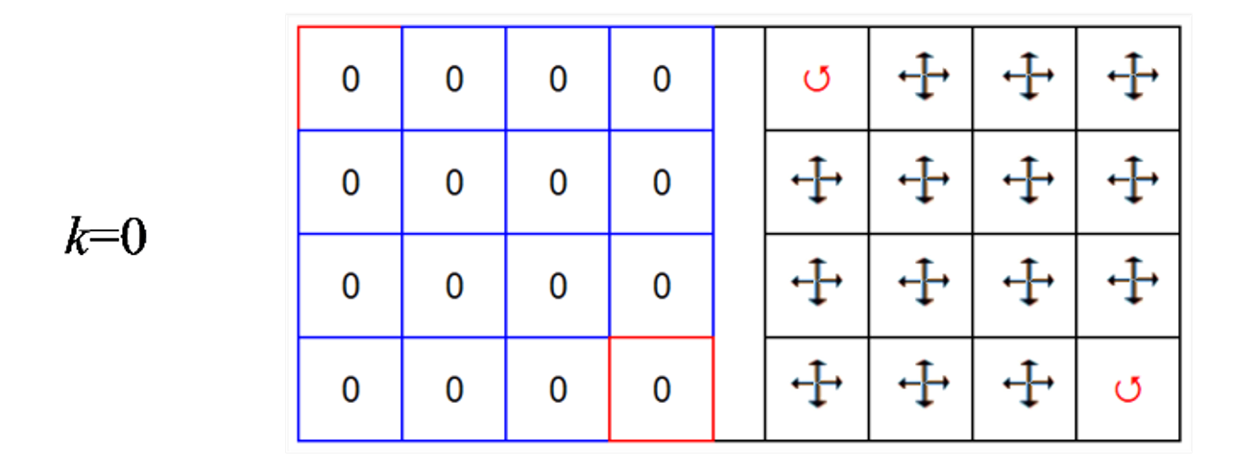


策略迭代过程 k=0
随机策略中的$v_{k}$
关于$v_{k}$的贪心策略
Notes:
图左侧显示了通过迭代策略评估计算出的价值函数fvkg的顺序。最终估计实际上是v，在这种情况下，它为每种状态取反了预期的步数
该状态直到终止。

Slide 15
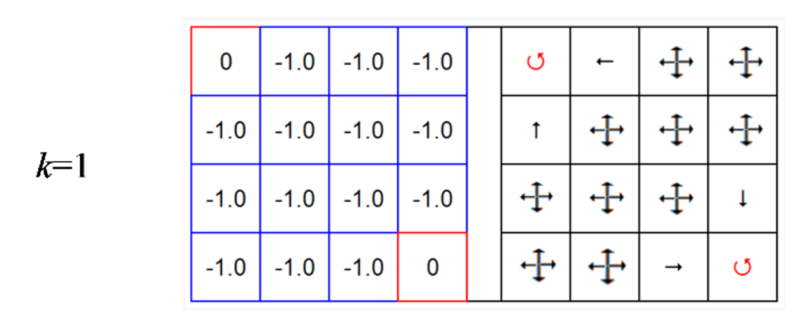
策略迭代过程 k=1

Slide 16
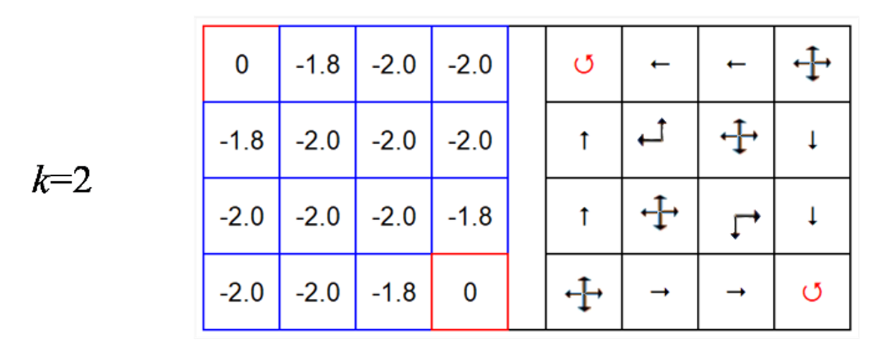
策略迭代过程 k=2

Slide 17
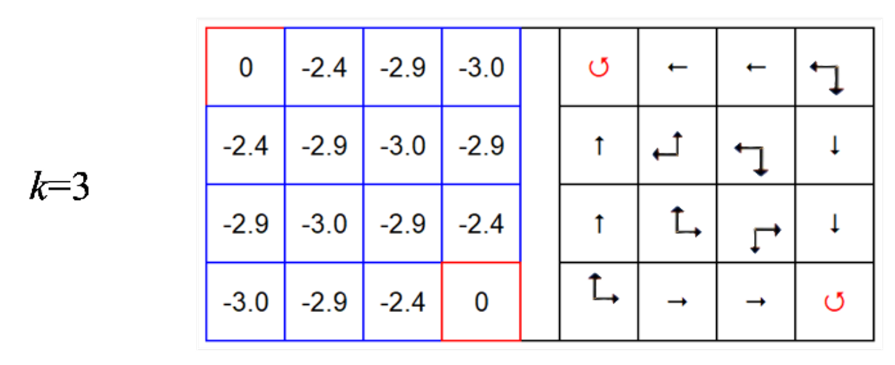
策略迭代过程 k=3
最优策略

Slide 18
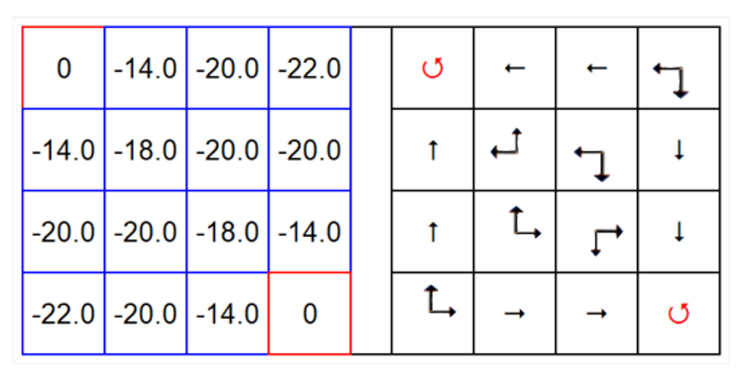
策略迭代过程 k=∞
k = ∞
最优策略
总结：
策略迭代过程就是是修改策略来产生严格更好的新策略。当发现再怎么修改当前的策略也不能获得更高的收益，就可停止迭代，因已经不能找到严格比当前策略更好的策略。

Slide 19
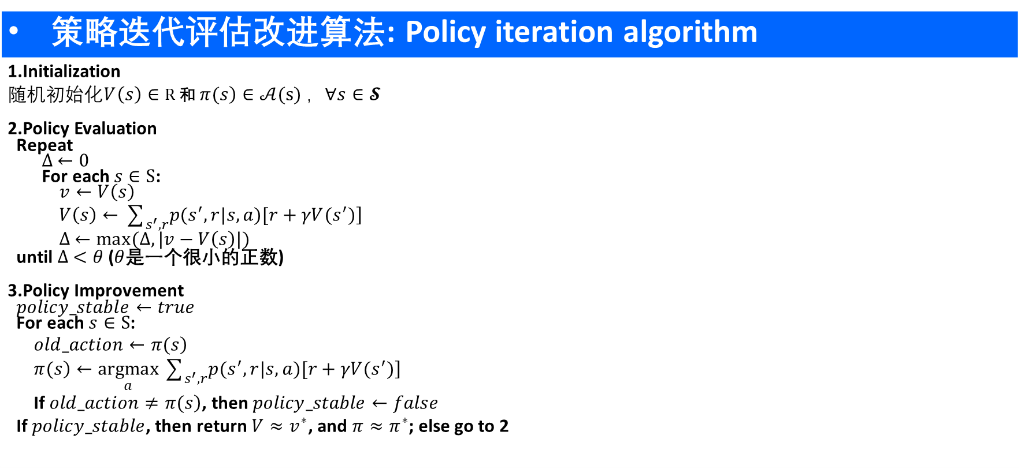
2.1.4 策略迭代评估改进的动态规划算法
策略迭代评估改进算法: Policy iteration algorithm
1.Initialization $随机初始化V\left(s\right)∈R$ 和 $\left.π(s\right)∈𝒜(s)$ $，∀s∈𝓢$ 2.Policy Evaluation Repeat $∆ ←0$ For each $s∈S$: $v←V\left(s\right)$ $V\left(s\right)←\sum_{s^{′},r}{\left.p(s^{′},r|s,a)[r+γV(s^{′})\right]}$ $∆ ←max(∆, |v−V\left(s\right)|)$ until $∆ <θ$ ($θ$是一个很小的正数) 3.Policy Improvement $policy_stable←true$ For each $s∈S$: $old_action←\left.π(s\right)$ $\left.π(s\right)←\underset{a}{argmax}\sum_{s^{′},r}{\left.p(s^{′},r|s,a)[r+γV(s^{′})\right]}$ If $old_action≠\left.π(s\right)$, then $policy_stable←false$ If $policy_stable$, then return $V≈v^{∗}$, and $π≈π^{∗}$; else go to 2
Notes:
我们刚刚了解了如何使用为给定策略计算的价值函数来查找更好的策略。 在本视频中，我们将展示如何通过迭代评估和证明一系列策略来使用它来找到最佳策略。 在本视频的结尾，您将能够概述策略迭代算法，以找到最佳策略，了解策略与价值的共舞，策略迭代如何通过在评估策略与改进策略之间交替来达到最佳策略，并应用策略 迭代以计算最佳策略和最佳价值函数。

Slide 20











动态规划算法迭代部分的分析
评估
$$V\sim v_{π}$$
迭
代
$$v=v_{π}$$
$$π$$
$$V$$
$$v_{∗},π_{∗}$$
$$v,π$$
$$π\sim greedy(V)$$
$$π=greedy(v)$$
改进
$$π_{∗}$$
$$v_{∗}$$

Slide 21
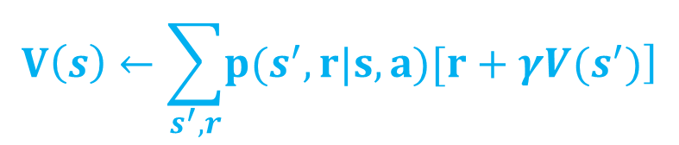
2.1.5 值迭代的动态规划算法
策略迭代的动态规划算法还存在两个严重问题：
冗余大---先策略评估，再策略改进, 改进后再策略评估。
策略评估：针对当前策略计算值函数；
策略改进：找到使得值函数达到最大值的策略。
返工多---策略评估过程更新当前策略下的值函数。接着，策略改进过程根据值函数改进策略后还得再返回去策略评估，所有策略发生了改变的状态及其后续状态的值函数都要再计算。
$$V\left(s\right)←\sum_{s^{′},r}{\left.p(s^{′},r|s,a)[r+γV(s^{′})\right]}$$

Slide 22
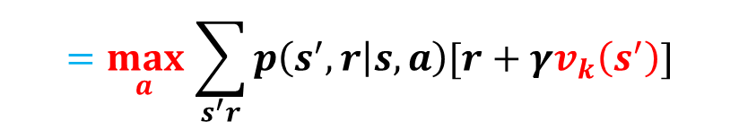

值函数迭代算法的值函数更新
$∀s∈𝓢$：
$$v_{k+1}\left(s\right)≐{\max_{a} 𝔼}_{π∗}[R_{t+1}+γv_{k}\left(s_{k+1}\right)|S_{t}=s,A_{t}=a]$$
$$\underset{ a}{=max}\sum_{s^{′}r}{p\left(s^{′},r | s,a\right)[r+γv_{k}\left(s^{′}\right)]}$$

Slide 23
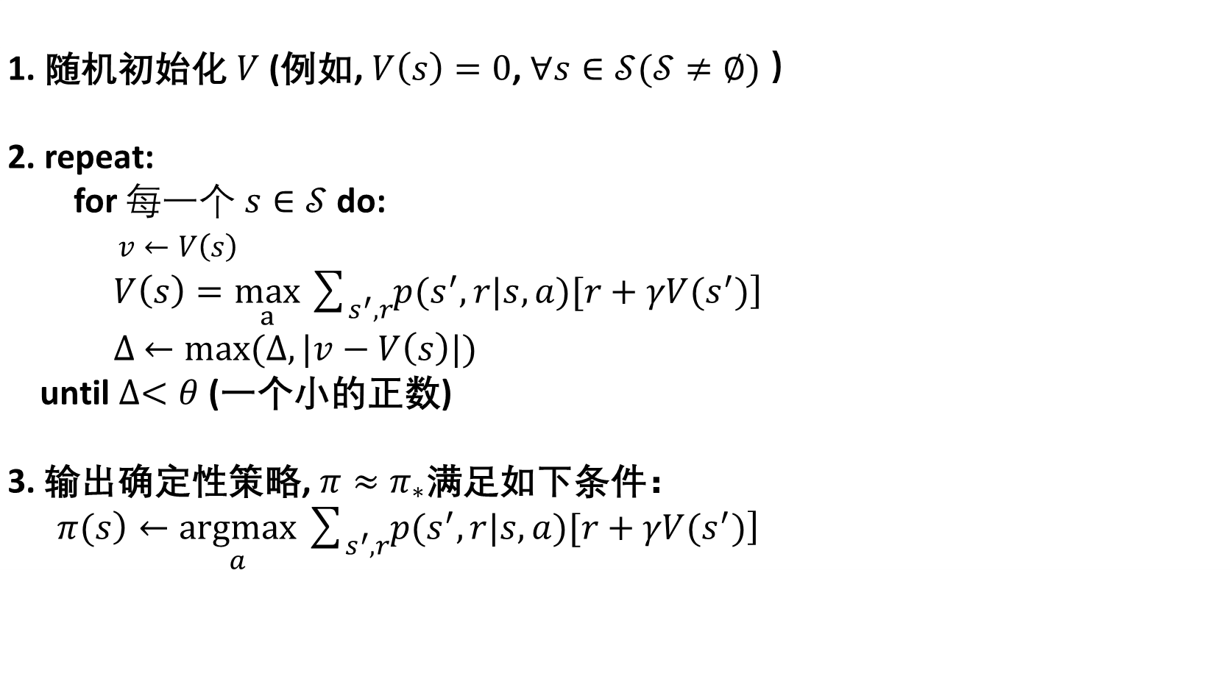
值迭代的动态规划算法
值迭代的动态规划算法 Value Iteration
1. 随机初始化 $V$ (例如, $V\left(s\right)=0$, $∀s∈𝒮(𝒮≠∅)$ ） 2. repeat: for 每一个 $s∈𝒮$ do: $v←V\left(s\right)$ $V\left(s\right)=\max_{a}{\sum_{s^{′},r}{\left.p(s^{′},r|s,a)[r+γV(s^{′})\right]}}$ $∆ ←max(∆, |v−V\left(s\right)|)$ until $∆<θ$ (一个小的正数) 3. 输出确定性策略, $π≈π_{∗}$满足如下条件： $\left.π(s\right)←\underset{a}{argmax}\sum_{s^{′},r}{\left.p(s^{′},r|s,a)[r+γV(s^{′})\right]}$

Slide 24
2.1 动态规划---小结
策略评估：求解最优值函数
采用动态规划的策略迭代和策略改进
理解用迭代策略改进方式来求解最优值函数的原理
值迭代算法

Slide 25
第二章 上半部分内容总结
动态规划的基本思想
蒙特卡罗（MC）方法（待后续讲解）
时序差分(TD)方法（待后续讲解）
复习！ 预习MC、TD，Q学习算法 ☺

Slide 26
第二章 – 内容提要
2.1 动态规划算法
2.2 蒙特卡罗方法
2.3 时序差分方法

Slide 27
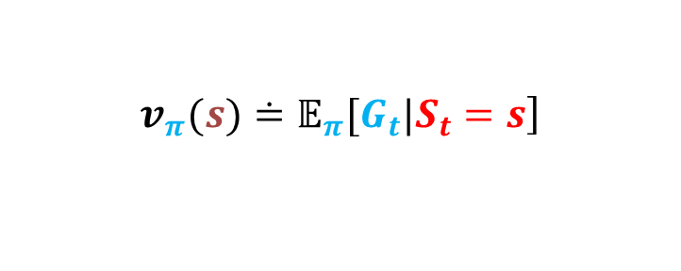
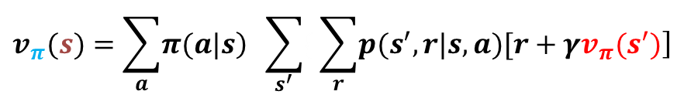
2.2.1 无概率模型时的值函数计算问题
很多情况下，概率模型$p(s^{′},r|s,a)$是不知道的
$$\left.v_{π}(s)≐𝔼_{π}[G_{t}|S_{t}=s\right]$$
$$v_{π}(s)=\sum_{a}{\left.π(a|s\right) }\sum_{s^{′}}{\{}\sum_{r}{\left.p(s^{′},r|s,a)[r+γv_{π}(s^{′})\right]}$$
怎么办？如何计算值函数？

Slide 28
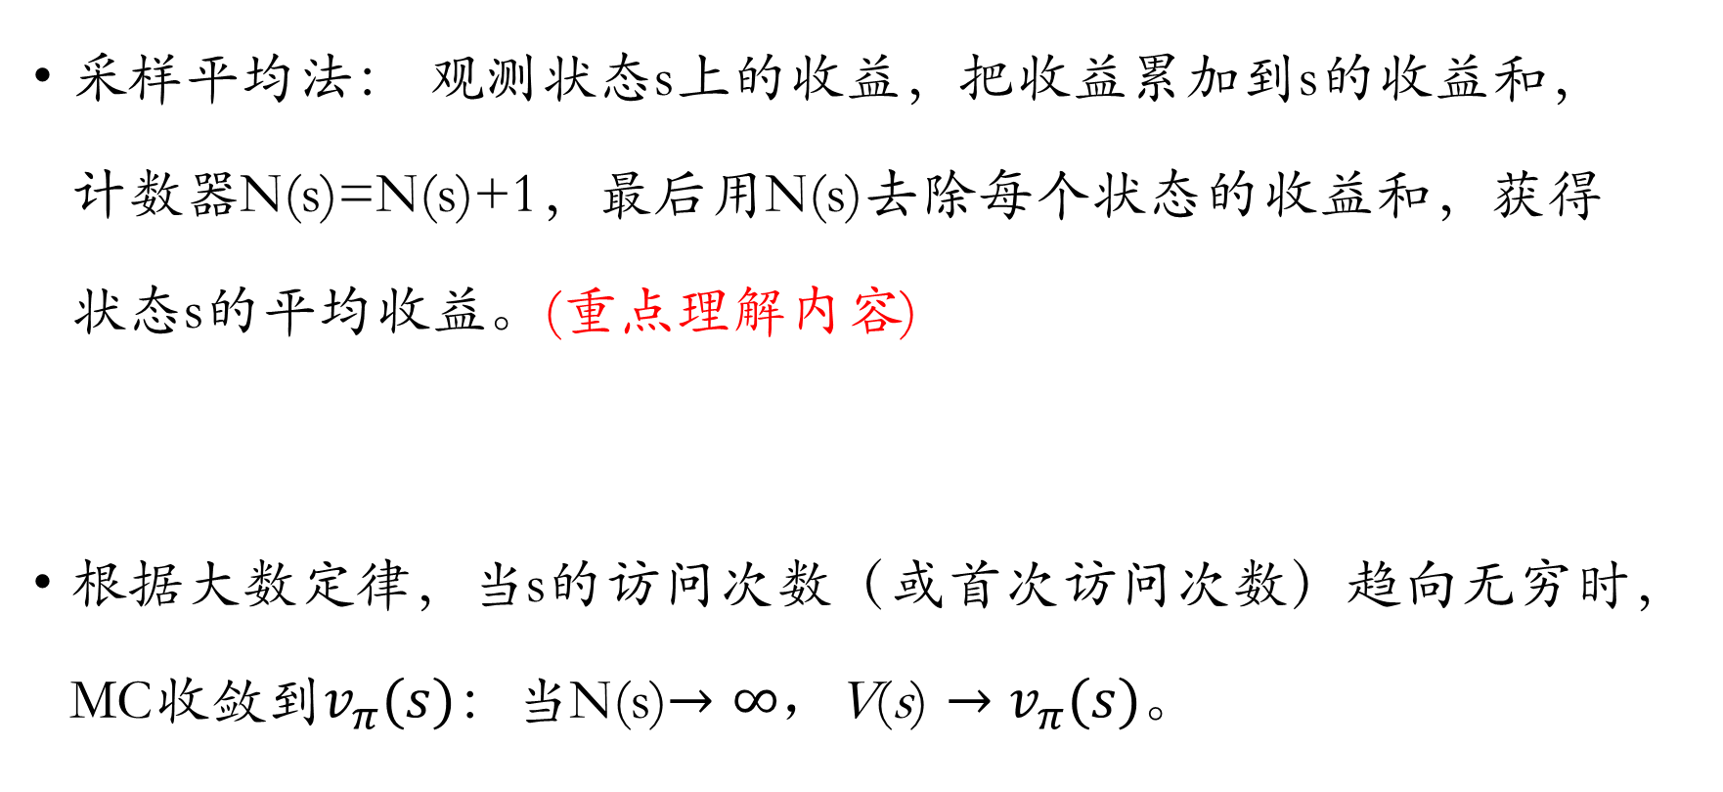
蒙特卡罗采样平均的学习方法建立概率模型
采样平均法： 观测状态s上的收益，把收益累加到s的收益和，计数器N(s)=N(s)+1，最后用N(s)去除每个状态的收益和，获得状态s的平均收益。(重点理解内容)
根据大数定律，当s的访问次数（或首次访问次数）趋向无穷时，MC收敛到$v_{π}(s)$：当N(s)$→∞，$V(s) $→$ $v_{π}(s)$。

Slide 29
2.2.2 蒙特卡罗(MC)强化学习算法策略迭代
一个动作幕：
$$π_{0}\underset{→}{E}q_{π0}\underset{→}{I}π_{1}\underset{→}{E}q_{π1}\underset{→}{I}π_{2}\underset{→}{E}⋯\underset{→}{I}π_{∗}\underset{→}{E}q_{∗}$$
这里，$\underset{→}{E}表示策略评估，而\underset{→}{I}表示$策略改进。

Slide 30

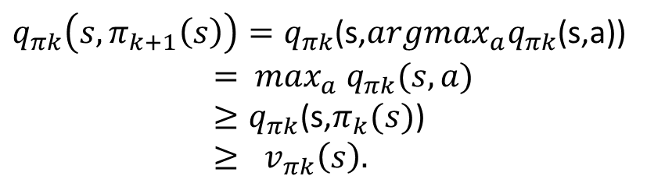
最优策略估算
$$π(s)=\underset{a}{argmax} q(s,a)$$
$q_{πk}\left(s,π_{k+1}\left(s\right)\right)=q_{πk}$(s,${argmax}_{a}q_{πk}$(s,a))
=$\max_{a}{ q}_{πk}(s,a)$
$≥q_{πk}$(s,$π_{k}(s)$)
$≥ v_{πk}\left(s\right).$

Slide 31
2.2.3 强化学习算法分类I：同轨 vs. 异轨
策略异轨方法 （Off-Policy ）：强化学习算法采用不同的目标动作策略和探索所采用的动作探索策略
目标策略：机器要通过学习所获取的最佳策略。
动作探索策略：探索性的策略，算法用它来产生各种探索行为，让机器能够高效学习到目标策略。
策略同轨方法 （On-Policy）： 强化学习算法的目标动作策略和探索所采用的动作探索策略是相同的。
学习的目标动作策略和探索所采用的动作探索策略是同一个么？是：同轨策略学习，否：异轨策略学习。
策略同轨方法是策略异轨方法的一种特殊情况：当目标策略和动作探索策略相同时候的情况。

Slide 32

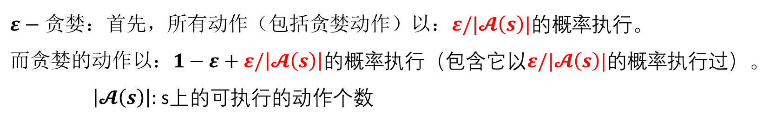
策略控制中常用的软策略控制方法
$$软策略控制方法中策略不是硬性确定的动作：$$
$$即∀s∈𝓢,∀a∈𝓐\left(s\right),π\left(a | s\right)>0,$$
但$π\left(a | s\right)$逐步趋于确定性的最优策略
$ε−贪婪：首先，所有动作（包括贪婪动作）以：ε/|𝓐\left(s\right)|的概率$执行。
$而贪婪的动作以：1−ε+ε/\left|𝓐\left(s\right)\right|的概率$执行（包含它以$ε/|𝓐\left(s\right)|的概率$执行过）。
$\left|𝓐\left(s\right)\right|:$s上的可执行的动作个数
$软性控制方法体现了探索和开发的权衡，为什么$？

Slide 33
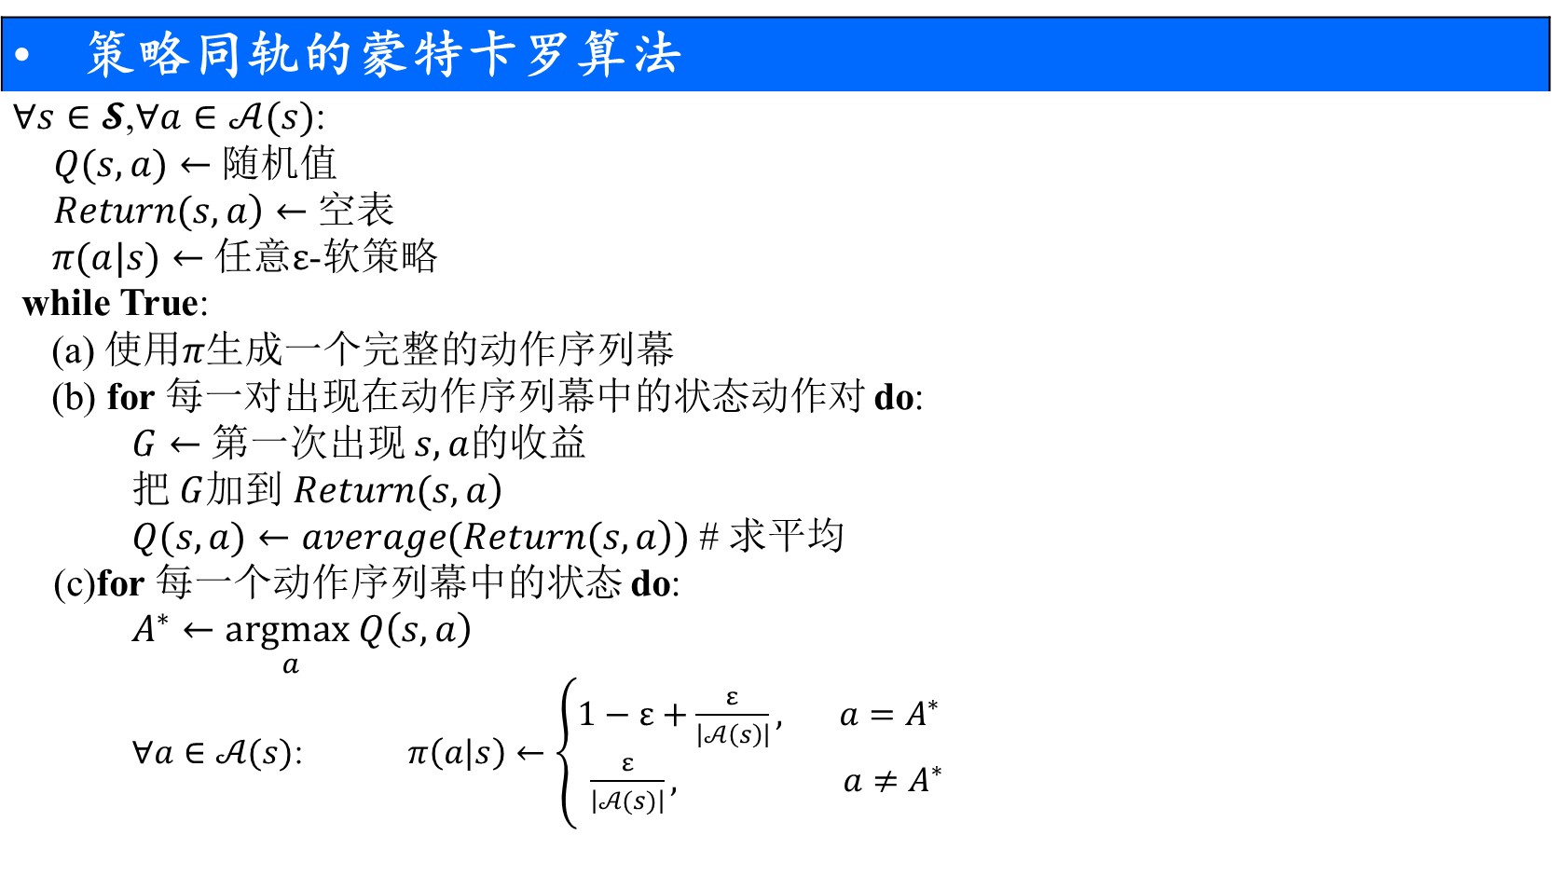
策略同轨的强化学习算法
策略同轨的蒙特卡罗算法
$∀s∈𝓢$,$∀a∈𝒜(s)$: $Q(s,a)←$ 随机值 $\left.Return(s,a\right)←$ 空表 $π(a|s)←$ $任意ε$-软策略 while True: (a) $使用π$生成一个完整的动作序列幕 (b) for 每一对出现在动作序列幕中的状态动作对 do: $G←$ 第一次出现 $s, a$的收益 把 $G$加到 $\left.Return(s, a\right)$ $Q(s,a)←average(\left.Return(s,a\right))$ # 求平均 (c)for 每一个动作序列幕中的状态 do: $A^{∗}←\underset{a}{argmax}Q\left(s,a\right)$ $∀a∈𝒜(s)$: $π\left(a|s\right)←\left\{\begin{aligned}1−ε+\frac{ε}{\left|𝒜\left(s\right)\right|}, a=A^{∗} \\ \frac{ε}{\left|𝒜(s)\right|}, a≠A^{∗}\end{aligned}\right.$

Slide 34
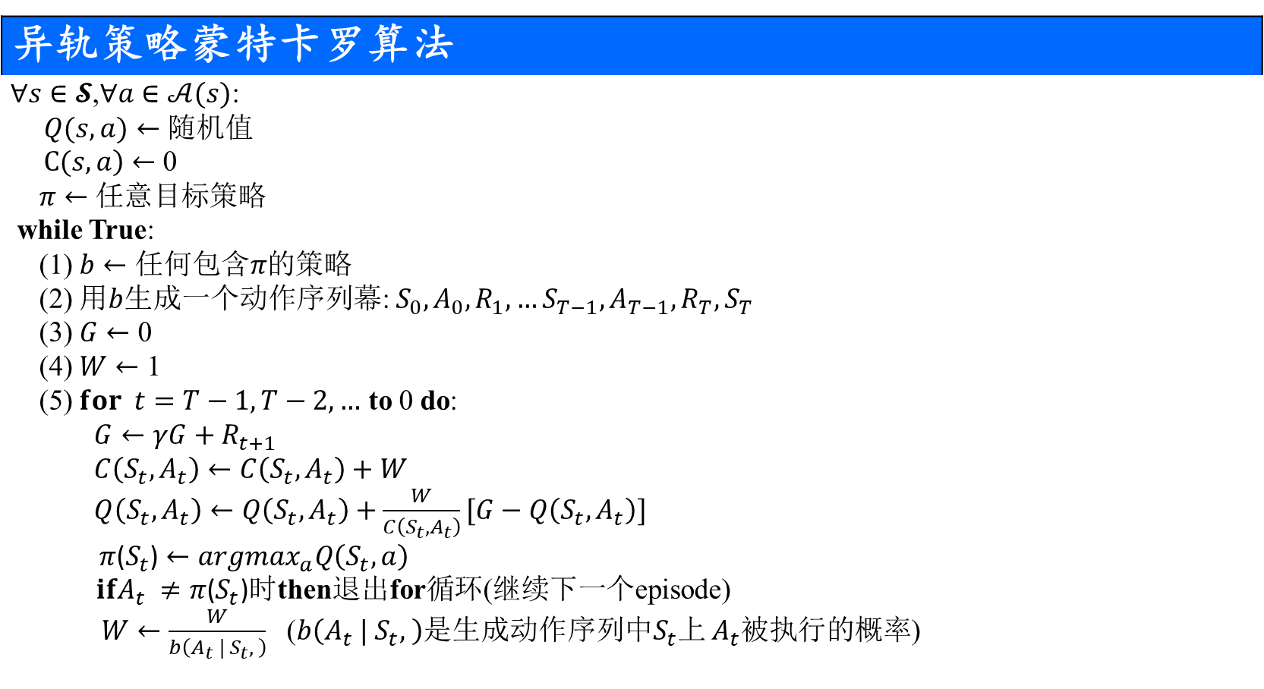
策略异轨的MC强化学习算法
异轨策略蒙特卡罗算法
$∀s∈𝓢$,$∀a∈𝒜(s)$: $Q(s,a)←$ 随机值 $\left.C(s,a\right)←$ 0 $π←$ $任意目标$策略 while True: (1) $b←$ 任何$包含π的$策略 (2) 用$b$生成一个动作序列幕:${ S}_{0},A_{0},R_{1},…S_{T−1},A_{T−1},R_{T},S_{T}$ (3) $G←$ 0 (4) $W←$ 1 (5) $for t=T−1, T−2, …$ to 0 do: $G←γG+R_{t+1}$ $C\left(S_{t},A_{t}\right)←C\left(S_{t},A_{t}\right)+W$ $Q\left(S_{t},A_{t}\right)←Q\left(S_{t},A_{t}\right)+\frac{W}{C\left(S_{t},A_{t}\right)}[G−Q\left(S_{t},A_{t}\right)]$ $$π\text{(}S_{t}\text{)}←{argmax}_{a}Q\left(S_{t},a\right)$$ $ifA_{t} ≠π\text{(}S_{t}\text{)}$时then退出for循环(继续下一个episode) $W←\frac{W}{b\left({A_{t} | S}_{t}, \right)}$ ($b\left({A_{t} | S}_{t}, \right)$是生成动作序列中$S_{t}$上${ A}_{t}$被执行的概率)

Slide 35
2.2 蒙特卡罗方法---小结
如何用蒙特卡罗算法计算值函数
策略控制中常用的软性策略控制方法
策略同轨和策略异轨方法的区别

Slide 36
第二章 – 内容提要
2.1 动态规划算法
2.2 蒙特卡罗方法
2.3 时序差分方法

Slide 37
2.3.1时序差分方法-Temporal Difference(TD)
蒙特卡罗（MC）学习方法的局限
先采样至少一条完整状态动作序列幕。
在完整状态动作序列中才能对值函数进行计算。
时序差分（TD）学习方法
TD是蒙特卡罗和动态规划 (DP) 相结合的想法。
与 DP 一样，TD 更新是基于已学习到的关于自身的部分估计（自举）。

Slide 38
TD与MC的相似之处
TD和MC方法都直接从经验中学习
TD和MC都是无模型的：不用事先知道MDP转换/奖励概率
TD和MC都是基于概率思想：
TD 采用迭代猜测的方法：一个猜测构筑于上一个猜测的基础之上，试图逐渐去接近事实；
MC通过采样平均的途径去近似描述事实。

Slide 39
TD 与 MC 区别：关键在终止态的输出
需要等待终止态输出吗？
TD可以在知道最终结果之前学习，它在每一步之后在线学习。
MC须等到终止态后才能知道计算总收益，它根据总收益才能选择最优策略。
可在不完整的动作序列中学习吗？
TD可以从不完整的动作序列中学习，MC只能从完整动作序列幕中学习。
TD在持续（无终止态）环境中可以工作，MC仅适用于有终止态的环境。

Slide 40
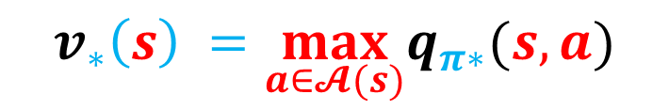
Sarsa:策略同轨的TD控制
五元组：(S_{t}， A_{t}， R_{t + 1}， S_{t + 1} ， A_{t + 1})
算法名：SARSA
$${v_{∗}\left(s\right) =\max_{a∈𝓐(s)}q}_{π∗}(s,a)$$
$$Q\left(St, A_{t}\right)←Q\left(St,A_{t}\right)+α[R_{t+1}+γQ\left(S_{t+1},a\right){−Q(}St,A_{t})]$$
第k+1次结果
第k次结果
第k次结果
第k次结果

Slide 41
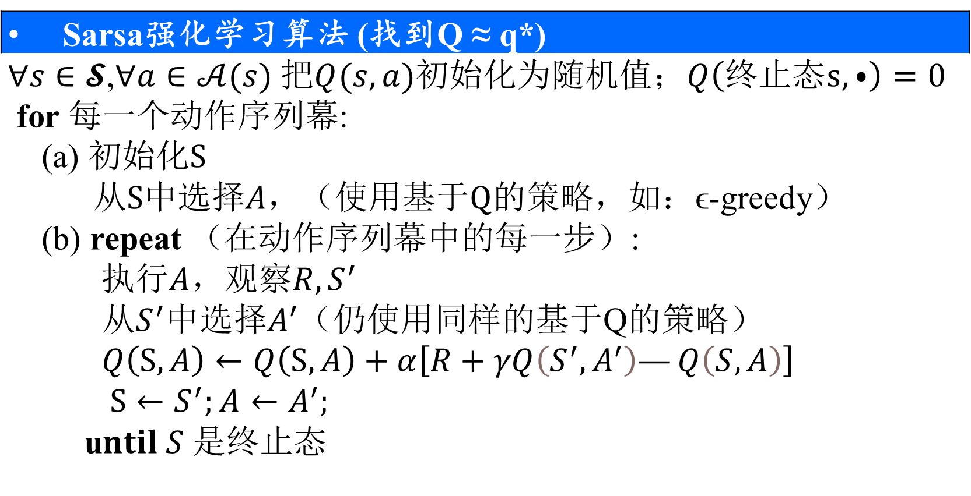
策略同轨的TD强化学习算法：同轨Sarsa
Sarsa强化学习算法 (找到Q ≈ q*)
$∀s∈𝓢$,$∀a∈𝒜(s) 把Q(s,a)初始化为$随机值$；Q\left(终止态s,⦁\right)=0$ for 每一个动作序列幕: (a) $初始化S$ 从$S中$选择$A，$（使用$基于Q$的策略，如：ϵ-greedy） (b) repeat （在动作序列幕中的每一步）: $执行A$，观察$R,S^{′}$ 从$S^{′}中$选择$A^{′}$（仍使用同样的基于Q的策略） $Q\left(S,A\right)←Q\left(S,A\right)+α\left[R+γQ\left(S^{′},A^{′}\right)—Q\left(S,A\right)\right]$ $S←S^{′};A←A^{′};$ u$ntil S$是终止态

Slide 42
2.3 时序差分方法---小结
时序差分和蒙特卡罗方法的比较
时序差分的自举过程
理解在上一个猜测的基础上接着进行猜测： “一个接一个的猜测”
Sarsa算法:策略同轨的TD控制强化学习算法

Slide 43
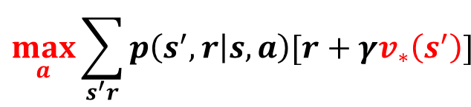

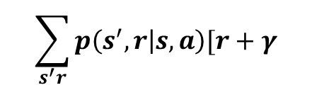
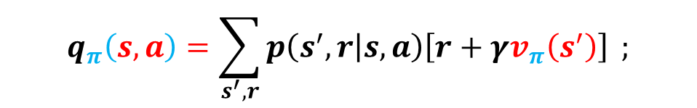


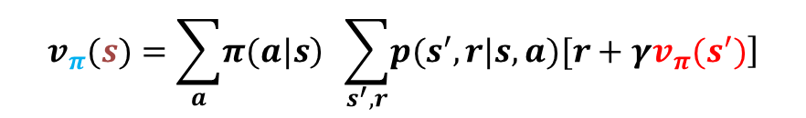
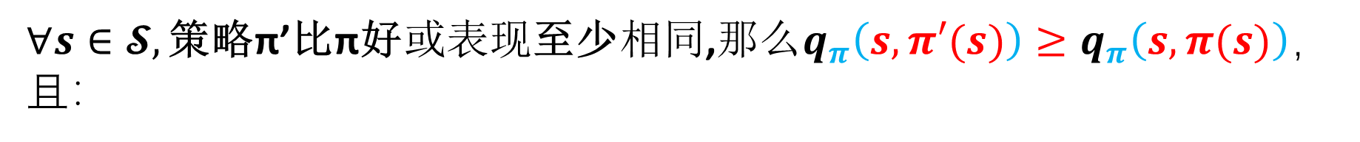





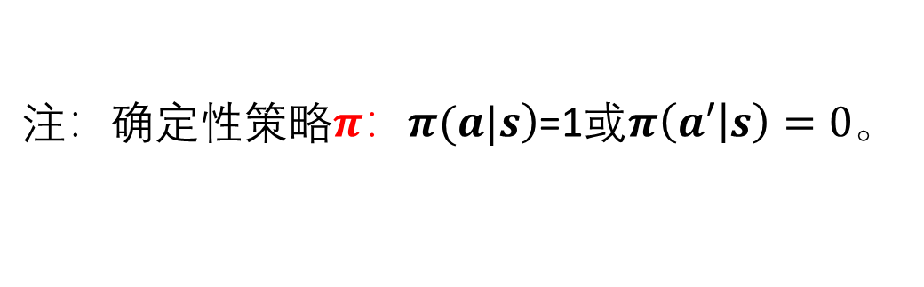

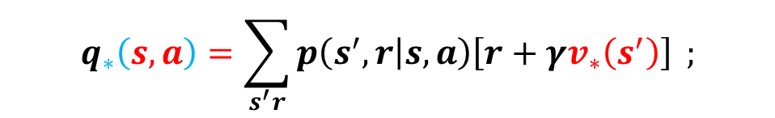
2.1.3 策略改进定理
$$再次复习：$$
$$v_{π}(s)=\sum_{a}{\left.π(a|s\right) }\sum_{s^{′}, r}{\left.p(s^{′},r|s,a)[r+γv_{π}(s^{′})\right]}$$
$$\sum_{s^{′}r}{p\left(s^{′},r | s,a\right)[r+γ}$$
$$q_{∗}\left(s,a\right)=$$
$${\max_{a^{′}}q}_{∗}(s^{′},a^{′})]$$
$$\max_{a}\sum_{s^{′}r}{p\left(s^{′},r | s,a\right)[r+γv_{∗}\left(s^{′}\right)]}$$
$v_{∗}\left(s\right)$=
$$q_{∗}\left(s,a\right)=\sum_{s^{′}r}{p\left(s^{′},r | s,a\right)\left[r+γv_{∗}\left(s^{′}\right)\right] };$$
$${=\max_{a∈𝓐(s)}q}_{∗}(s,a)$$
$=$ …
$$q_{π}\left(s,a\right)=\sum_{s^{′}, r}{p\left(s^{′},r | s,a\right)\left[r+γv_{π}\left(s^{′}\right)\right] };$$
策略改进定理: 对于任意确定性策略
$$（π，π’）：$$
${∀s∈𝓢,\text{策略}\text{π}\text{’}\text{比}\text{π}\text{好}或表现\text{至少}相同\text{,} 那么q}_{π}\left(s, π′(s)\right)≥q_{π}\left(s, π(s)\right)$，且：
$$\left.v_{π′}(s)≥v_{π}(s\right)$$
$$根据q_{π}\left(s,a\right)和v_{π}(s)的关系，$$
$上式可写为：{∀s∈𝓢, q}_{π}\left(s, π′(s)\right)≥v_{π}(s)$
$\left.注：确定性策略π：π(a|s\right)$=1或$π\left(a′ | s\right)=0$。

Slide 44
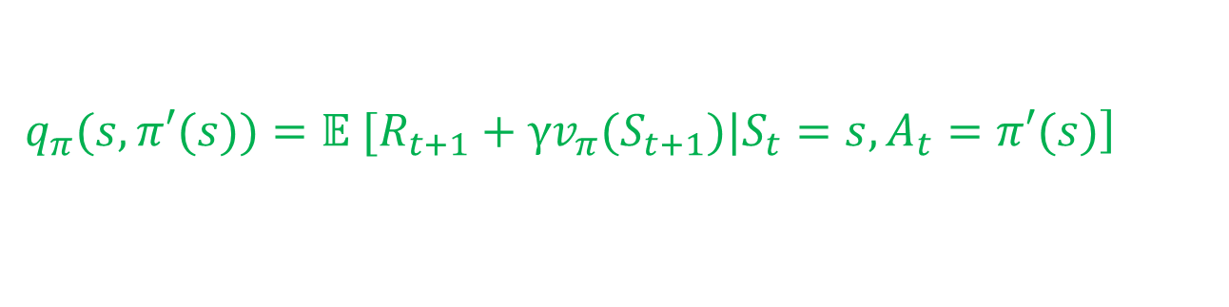
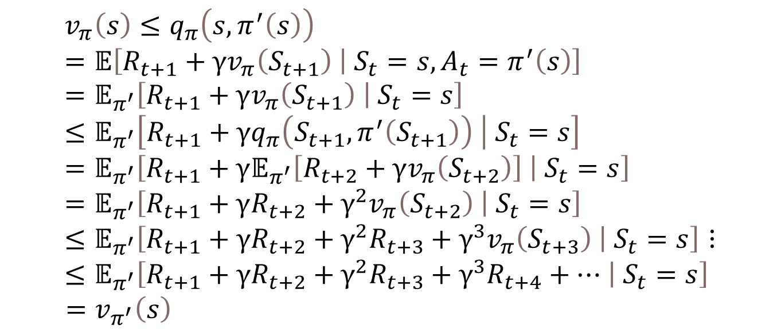
策略改进定理（续）
$$\left.q_{π}(s,π′(s))=𝔼 [R_{t+1}+γv_{π}(S_{t+1})|S_{t}=s,A_{t}=π′(s)\right]$$
$$v_{π}\left(s\right)≤q_{π}\left(s,π^{′}\left(s\right)\right)=𝔼\left[R_{t+1}+γv_{π}\left(S_{t+1}\right) | S_{t}=s,A_{t}=π^{′}\left(s\right)\right]=𝔼_{π^{′}}\left[R_{t+1}+γv_{π}\left(S_{t+1}\right) | S_{t}=s\right]≤𝔼_{π^{′}}\left[R_{t+1}+γq_{π}\left(S_{t+1},π^{′}\left(S_{t+1}\right)\right) | S_{t}=s\right]=𝔼_{π^{′}}\left[R_{t+1}+γ𝔼_{π^{′}}\left[R_{t+2}+γv_{π}\left(S_{t+2}\right)\right] | S_{t}=s\right]=𝔼_{π^{′}}\left[R_{t+1}+γR_{t+2}+γ^{2}v_{π}\left(S_{t+2}\right) | S_{t}=s\right]≤𝔼_{π^{′}}\left[R_{t+1}+γR_{t+2}+γ^{2}R_{t+3}+γ^{3}v_{π}\left(S_{t+3}\right) | S_{t}=s\right]⋮≤𝔼_{π^{′}}\left[R_{t+1}+γR_{t+2}+γ^{2}R_{t+3}+γ^{3}R_{t+4}+⋯ | S_{t}=s\right]$$
$=v_{π^{′}}\left(s\right)$
$v_{π}(S_{t+1})$ $≤q_{π}(S_{t+1},π′(S_{t+1}))$
Notes:
本页公式需要用公式编辑工具编辑。

Slide 45
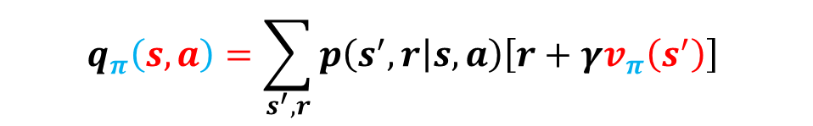
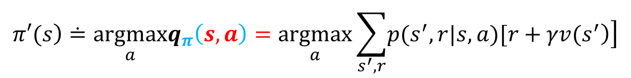
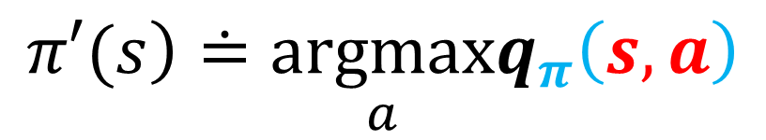
利用策略改进定理寻找最优策略
$$\left.π′(s\right)≐\underset{a}{argmax}q_{π}\left(s,a\right)$$
$$q_{π}\left(s,a\right)=\sum_{s^{′}, r}{p\left(s^{′},r | s,a\right)\left[r+γv_{π}\left(s^{′}\right)\right] }$$
$$\left.π′(s\right)≐\underset{a}{argmax}q_{π}\left(s,a\right)=\underset{a}{argmax}\sum_{s^{′},r}{\left.\left.p(s^{′},r|s,a)[r+γv(s^{′}\right)\right]}$$

Slide 46



策略迭代改进过程
$$π_{0}\underset{→}{E}v_{π0}\underset{→}{I}π_{1}\underset{→}{E}v_{π1}\underset{→}{I}π_{2}\underset{→}{E}⋯\underset{→}{I}π_{∗}\underset{→}{E}v_{∗}$$
${注：π}_{1},π_{2}, …,π_{∗} 都是$确定性策略

Slide 47
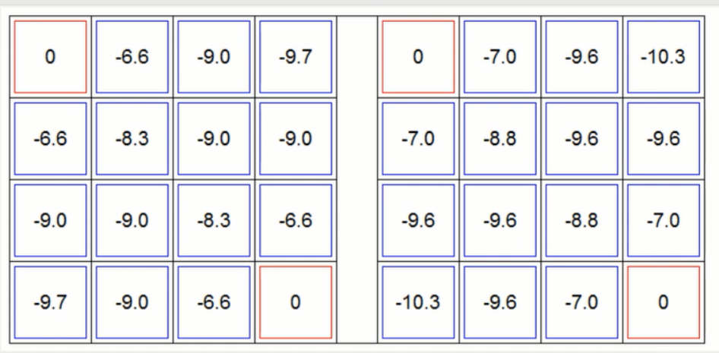
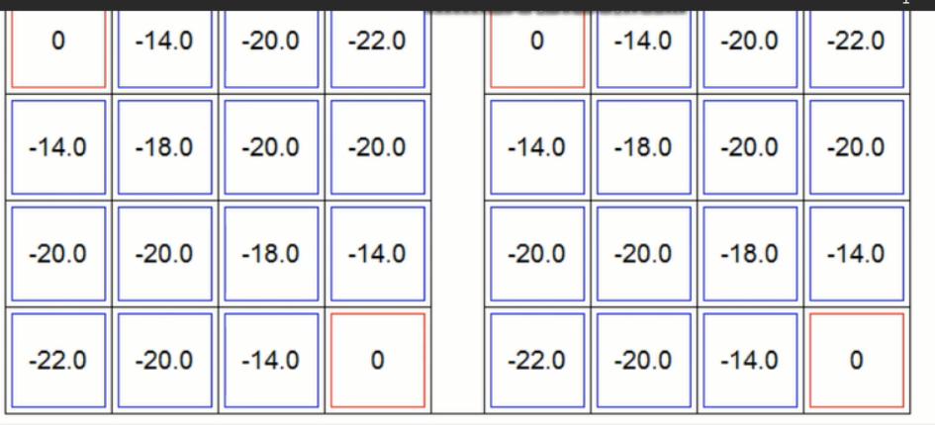
网格世界的迭代和收敛
过程截屏
收敛

Slide 48
课后作业
判断题：蒙特卡罗方法需要奖励的概率才能进行值函数的学习。
判断题：时序差分方法不需要在完整的动作幕上运行，相反，它可以一步一步持续运行，不需要有终止态的假设。
问答题：时序差分方法SARSA的自举是怎样的过程？
实验题：运行LSTM和TRANSFORMER新闻分类程序（源程序请在课程群下载），并对比实验结果。以下选作：尝试修改程序（如增加TRANSFORMER深度，修改网络中的残差定义、修改激活函数、修改超参数等），并对比修改后与修改前的结果。

Slide 49
谢谢大家！

